Slide 1
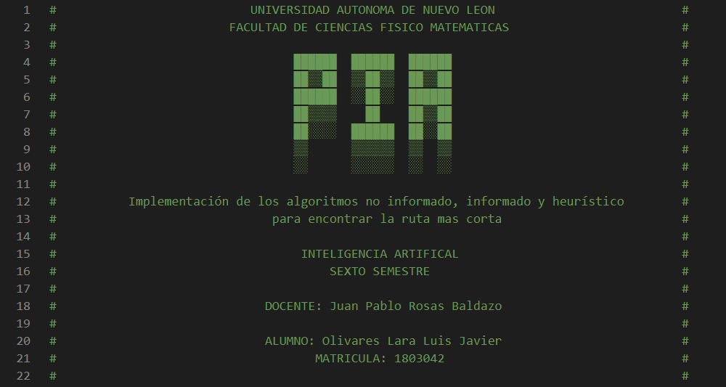

Slide 2
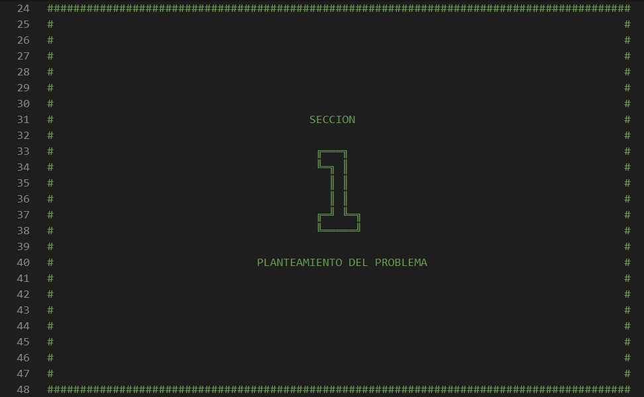

Slide 3
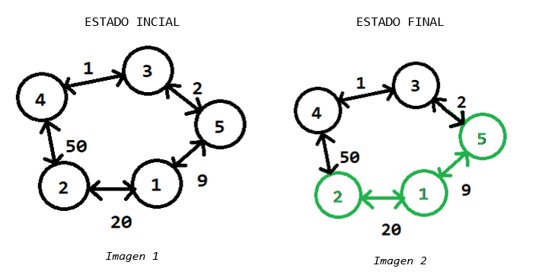
DESCRIPCIÓN DEL PROBLEMA
El problema es encontrar la ruta más corta en un grafo.
DESCRIPCIÓN DEL ESTADO INICIAL Y DEL ESTADO FINAL
El estado inicial y final es representado por la imagen 1 y 2, el nodo inicial es el nodo 2 y el nodo final es el nodo 5.

Slide 4
POSIBLES ACCIONES QUE SE PUEDEN HACER PARA RESOLVER EL PROBLEMA
Permitidas
Poder moverte de nodo a un nodo adyacente.
Prohibidas
Moverse a un nodo que no es adyacente al nodo actual (teletransportarse)
Visitar un nodo ya recorrido
Quedarse quieto
Terminar antes de haber encontrado el nodo final
AMBIENTE DEL PROBLEMA
El grafo es conexo, no dirigido y con distancias, la cantidad de nodos mínima es de 200 y la máxima es de 1000, la cantidad de nodos adyacentes es variable.

Slide 5

FUNCIÓN DE COSTO
La función de costo esta dada por un rango aleatorio entre mínimo 2 y máximo 30.
APLICACIÓN EN LA VIDA REAL
Encontrar la ruta más corta en una ciudad es necesario para ahorrar tiempo y recursos como gasolina y electricidad, Esto se aplica en sistemas de GPS.

Slide 6
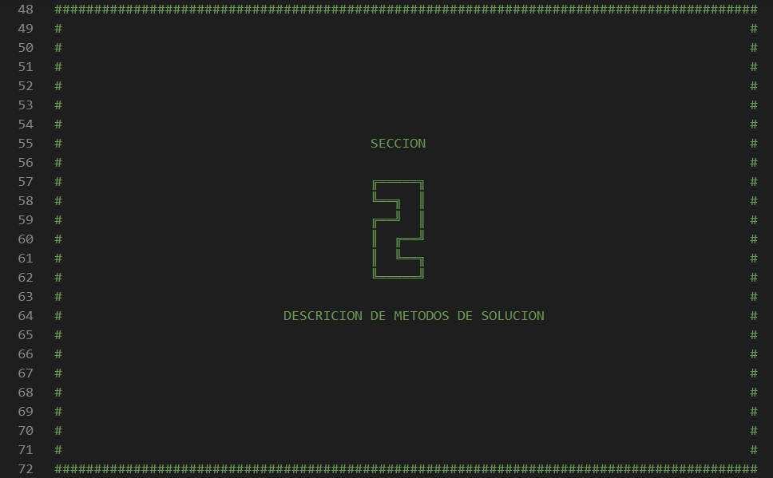

Slide 7
BUSQUEDA POR AMPLITUD
BPA
PSEUDOCODIGO
Mientras no encuentre al nodo final, visito los hijos del nodo inicial, al terminar visito los hijos del primer hijo del nodo inicial, al terminar visito los hijos del segundo hijo del nodo inicial, así sucesivamente hasta encontrar al nodo final.

Slide 8
Búsqueda voraz primero el mejor
BVPM
PSEUDOCODIGO
Mientras no encuentre al nodo final, visito los hijos del nodo inicial, el nodo actual será el que tenga una menor distancia, ahora visito los hijos del nodo actual, así hasta que encuentre el nodo final.

Slide 9
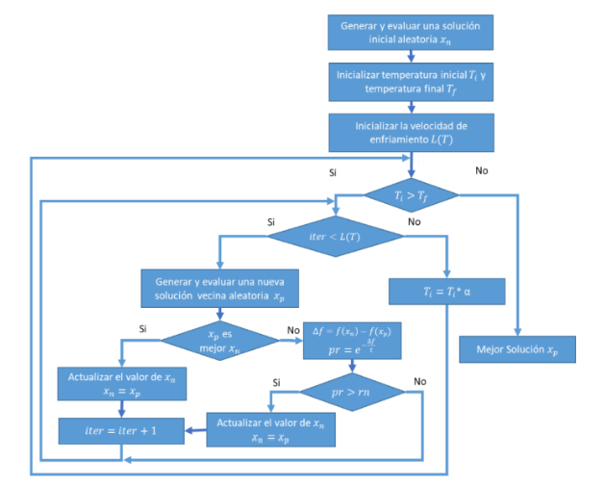
Recocido Simulado
RS

Slide 10
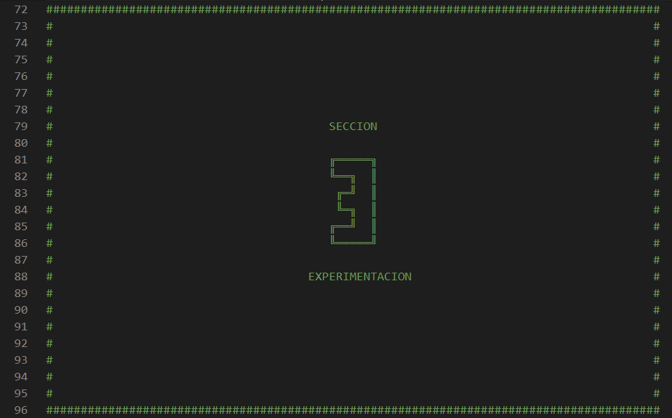

Slide 11
DESCRIPCIÓN DE LAS INSTANCIAS
Habrá 2 tipos de instancias diferentes, cada tipo tendrá 5 instancias distintas generadas por el código creador de grafos lo cual hace que cada instancia (sin importar el tipo) sea única.
Cada instancias (de tipo1, tipo2 subtipo 1 y 2) se probara con los 3 algoritmos 5 veces. En total se realizaron 225 pruebas.
TIPO 1 | TIPO 2 SUBTIPO 1 | TIPO 2 SUBTIPO 2
Numero de nodos del grafo constantes. Numero de nodos adyacentes variables. | Numero de nodos del grafo variables. Numero de nodos adyacentes iguales para todas las instancias de este tipo, 5% de nodos adyacentes. | Numero de nodos del grafo variables. Numero de nodos iguales para todos las instancias de este tipo, 20 nodos adyacentes.

Slide 12
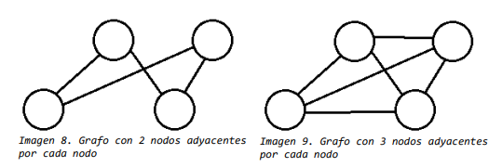
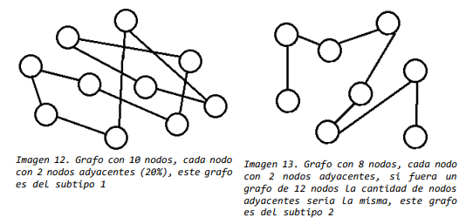
QUE SE ESPERA DEL EXPERIMENTO
Lo que se espera observar en la experimentación es si afecta el tiempo de cómputo los siguientes parámetros del grafo:
El numero de nodos que tiene el grafo
El numero de nodos adyacentes por nodo

Slide 13
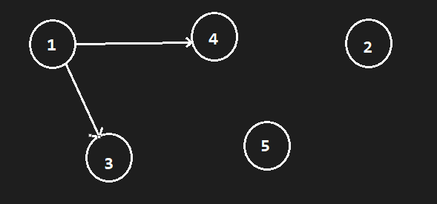
COMO SE CONSTRUYE UNA INSTANCIA

Slide 14
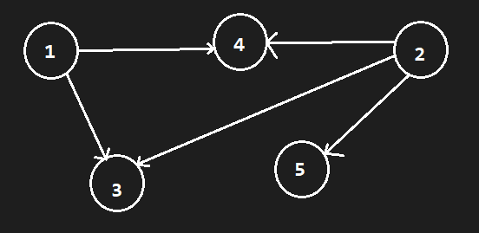
COMO SE CONSTRUYE UNA INSTANCIA

Slide 15
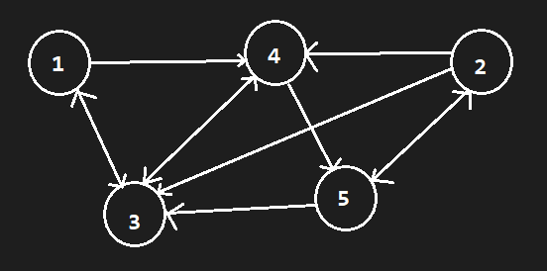
COMO SE CONSTRUYE UNA INSTANCIA

Slide 16
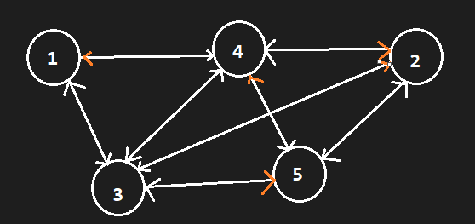
COMO SE CONSTRUYE UNA INSTANCIA

Slide 17
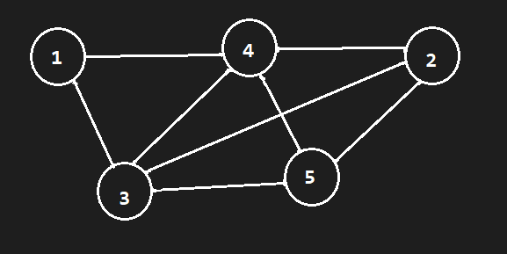
COMO SE CONSTRUYE UNA INSTANCIA

Slide 18
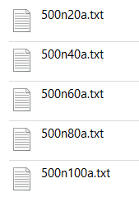
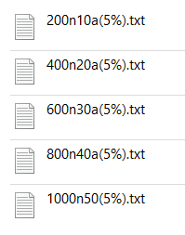
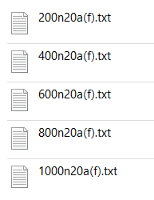
INSTANCIAS USADAS PARA ESTA EXPERIMENTACIÓN
1
2
3
4
5
TIPO 2
SUBTIPO1
TIPO 2
SUBTIPO2
TIPO 1

Slide 19
INSTANCIAS USADAS PARA ESTA EXPERIMENTACIÓN
Las instancias de tipo 1 tendrán 500 nodos
Ruta a buscar en las instancias de tipo 1 es:
ruta nodo 100 al nodo 400
Las instancias de tipo 2, subtipo 1 y 2 tendrán 200,400,600,800 y 1000 nodos
Rutas a buscar en las instancias de tipo 2 son:
Instancias 200n10a (5%) y 200n20a (f) se buscará la ruta del nodo 50 a 150
Instancias 400n20a (5%) y 400n20a (f) se buscará ruta del nodo 50 a 350
Instancias 600n30a (5%) y 600n20a (f) se buscará la ruta del nodo 50 a 550
Instancias 800n40a (5%) y 800n20a (f) se buscará la ruta del nodo 50 a 750
Instancias 1000n50a (5%) y 1000n20a (f) se buscará la ruta del nodo 50 a 950

Slide 20
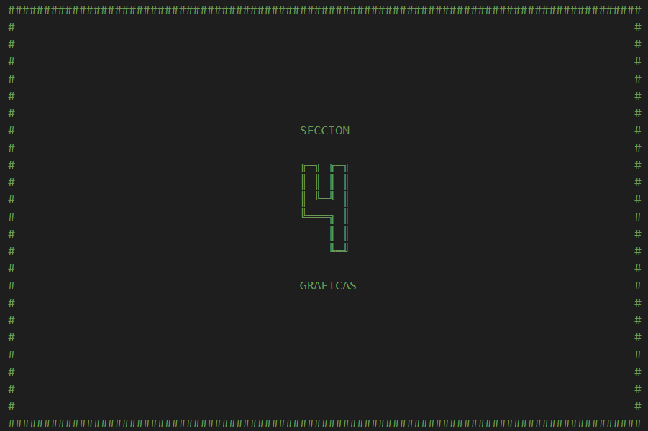

Slide 21
GRAFICAS
DE LA CREACION DE LAS INSTANCIAS

Slide 24
GRAFICAS
DEL ALGORTMO BVPM

Slide 28
GRAFICAS
DEL ALGORTMO BPA

Slide 32
GRAFICAS
DEL ALGORTMO RS

Slide 36
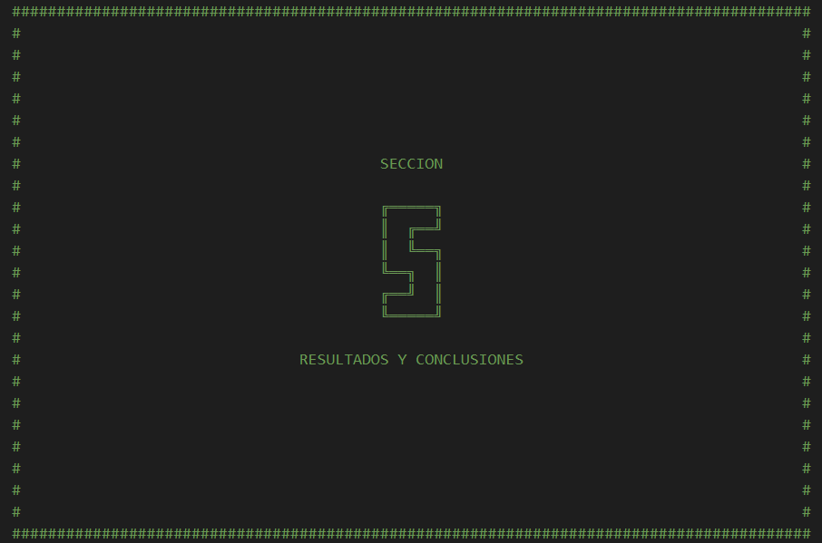

Slide 37
RESULTADOS DE LAS INSTANCIAS

Slide 38
RESULTADOS BVPM
 | TIEMPO | SOLUCION | NODOS
TIPO 1 | 0.0 | 90 | 20
TIPO 2 SUBTIPO 1 | 0.004330111 | 216 | 74
TIPO 2 SUBTIPO 2 | 0.0044703 | 299 | 108
Suma de promedios de cada parámetro en cada tipo de instancia para el algoritmo BVPM

Slide 39
RESULTADOS BPA
 | TIEMPO | SOLUCION | NODOS
TIPO 1 | 0.689279318 | 117 | 14
TIPO 2 SUBTIPO 1 | 0.593546868 | 169 | 15
TIPO 2 SUBTIPO 2 | 0.29742866 | 216 | 14
Suma de promedios de cada parámetro en cada tipo de instancia para el algoritmo BPA

Slide 40
RESULTADOS RS
 | TIEMPO | SOLUCION | NODOS
TIPO 1 | 949.7685548 | 405.1 | 32.25
TIPO 2 SUBTIPO 1 | 1221.733909 | 654.4 | 47
TIPO 2 SUBTIPO 2 | 581.594434 | 643 | 43.6
Suma de promedios de cada parámetro en cada tipo de instancia para el algoritmo RS

Slide 41
RESULTADOS DE LOS ALGORITMOS

Slide 42
COMPARACIÓN RESULTADOS ENTRE ALGORITMOS
 | TIEMPO | SOLUCION | NODOS
BVPM | 0.0001013 | 40.333 | 13.46
BPA | 0.105350 | 33.4666 | 2.86
RS | 183.3627 | 113.17 | 8.16
Tabla 20. promedio de cada parámetro en cada tipo de instancia

Slide 43
CONCLUSIONES SOBRE LAS INSTANCIAS

Slide 44
La instancia de tipo 1 fueron las que mejor pudieron resolver los 3 algoritmos, por lo que variar el numero de nodos adyacentes y mantener constante la cantidad de nodos del grafo es lo que menos afecto a los algoritmos.
Las instancias de tipo 2 fueron las que más dificultad presentaron a los 3 algoritmos, específicamente las de subtipo 2, por lo que aumentar la cantidad de nodos del grafo afecta a los algoritmos y mas aun si la cantidad de nodos adyacentes a un número fijo permanece constante.
TIPO 1
#1
TIPO 2
SUBTIPO 1
#2
TIPO 2
SUBTIPO 2
#3
Primero el mas fácil y al ultimo el mas difícil

Slide 45
CONCLUSIONES SOBRE LOS ALGORITMOS

Slide 46
Después de analizar los resultados llegaron a las siguientes conclusiones:
En primer lugar, quedo el algoritmo BPA, dando un tiempo bueno, con soluciones bajas y con muy pocos nodos.
En segundo lugar, el algoritmo BVPM, dando el menor tiempo de cómputo, las menores aceptables, pero con una cantidad de nodos elevada.
En tercer lugar, el algoritmo RS, fue el peor con un tiempo, solución y nodos muy elevados.
BPA
#1
BVPM
#2
RS
#3
Primero con el mejor desempeño y el ultimo con el peor

Slide 47
JUSTIFICACION RESULTADOS ALGORITMO RS
RS para este trabajo
RS para una tarea anterior
PARÁMETRO | VALOR
Temperatura inicial | 50
Temperatura final | 30
Diferencia de temperatura | 20
Disminución de temperatura | 1
Iteraciones máximas | 100
PARÁMETRO | VALOR
Temperatura máxima | 1001
Temperatura mínima | 1
Diferencia | 1000
Disminución de temperatura | 1
iteraciones máximas | 15,000

